Slide 1
Plan Nacional de Educación Ambiental
Martín Testa Garibaldo
Dirección de Fomento de la Cultura Ambiental
AUTORIDAD NACIONAL DEL AMBIENTE
Ier. Foro Ambiental Centroamericano de Universidades
21 de agosto 2014, Panamá.

Slide 2
El Plan de Educación Ambiental
Pretende incidir con estrategias metodológicas que promuevan el encuentro con saberes que relacionen al ser humano con su entorno y así, lograr aptitudes y un cambio de actitud sobre la importancia de manejar y conservar los ecosistemas de Panamá.

Slide 3
Plan de Educación Ambiental
¿para quiénes?
¿para qué?

Slide 4
Manejo Integral
de
CUENCAS HIDROGRÁFICAS
Para garantizar la utilización y aprovechamiento racional de los recursos naturales, a través del manejo, protección y conservación de las cuencas hidrográficas, que permitan el desarrollo en los aspectos sociales, culturales y económicos salvaguardando la base de los recursos hídricos, forestales y conservación del suelo para las futuras generaciones.

Slide 5
BIODIVERSIDAD
Su importancia es el alto potencial económico
pero sobre todo, porque es una combinación
múltiple de formas de vida que sustentan las
interacciones biológicas.
En Panamá, como en otras regiones algunas de
ellas están en peligro de extinción, esto debido a la
pérdida paulatina de bosques y a la contaminación
entre otras actividades humanas.

Slide 6
Uso Sostenible de
los Recursos Marino-Costeros
Para establecer el manejo sostenible de las aguas del mar territorial, los esteros. La plataforma continental submarina, los litorales, las bahías, los estudios, manglares, arrecifes coralinos, vegetación submarinas, los humedales, las bellezas escénicas y los recursos bióticos y abióticos de dichas aguas.

Slide 7
ADAPTACIÓN y MITIGACIÒN
AL
CAMBIO CLIMÁTICO
Para tomar las medidas de ajuste al prevenir o reducir los efectos negativos del proceso acelerado de calentamiento del planeta, debido a las actividades humanas.

Slide 8
Consumo Sustentable y Gestión Integral de Residuos con Énfasis en las 3rs
Para un modo de vida que involucre un consumo eficiente y responsable.
Esto a su vez requiere de personas informadas de cómo manejar los residuos, desde su generación hasta su disposición final.

Slide 9
PARTICIPACIÓN CIUDADANA
Con el propósito que cada individuo sea partícipe frente a la problemática ambiental; organizando y realizando actividades que fomenten el diálogo y consenso de opiniones en busca de una mejor calidad de vida.

Slide 10
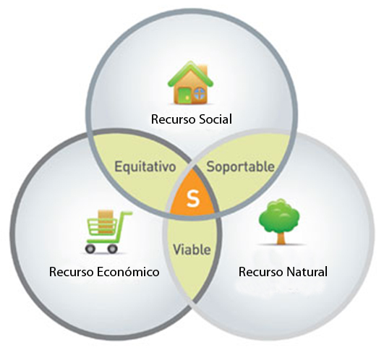
DESARROLLO SOSTENIBLE
“ Capacidad de una sociedad humana de satisfacer las necesidades y aspiraciones sociales, culturales, políticas, ambientales y económicas actuales, sin comprometer la capacidad de las futuras generaciones para satisfacer las propias”
(Ley 41 de 1998. General del Ambiente)

Slide 11
“La educación Ambiental , es la Educación”
Klever De Lora

